Slide 1
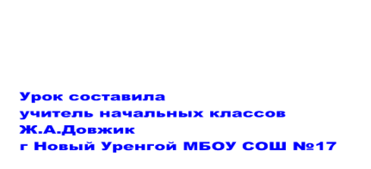
Урок обучения грамоте.
1 класс.
(«Перспективная начальная школа». Обучение грамоте.
«Азбука», авторы Н.Г.Агаркова и Ю.А.Агарков.)
Тема урока: «Обозначение звуков [й’а] одной буквой «я».

Slide 2
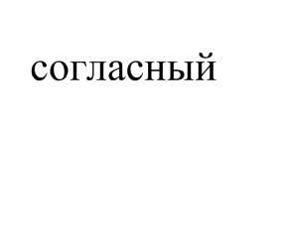
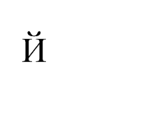
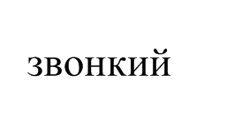
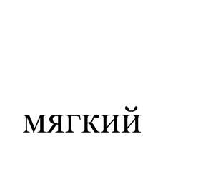

попугай
лейка
ручей
улей
рой
май
рай
милый
чайка

Slide 3
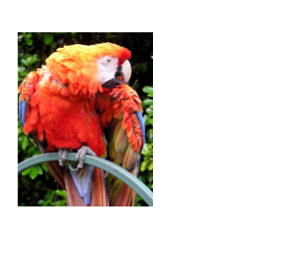



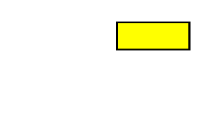


Slide 4
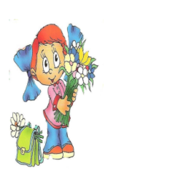
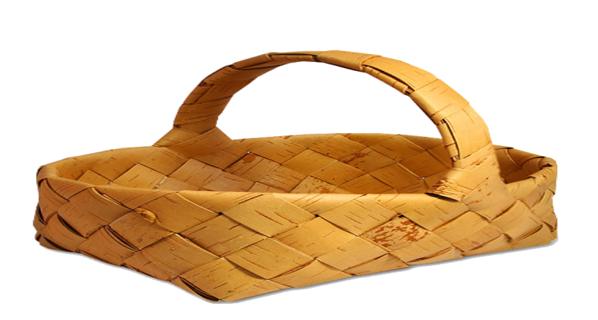
ы
А
У
и
э
о

Slide 5
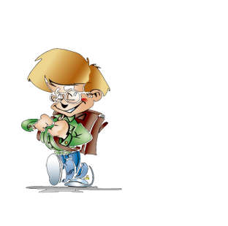
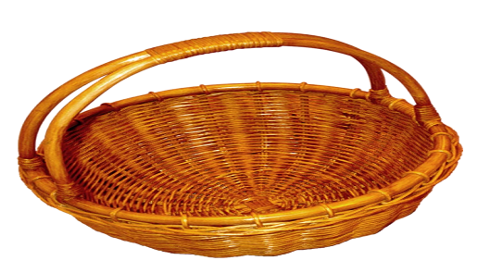
Л
Й
м
Н
р

Slide 6
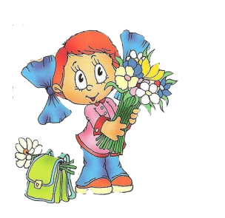
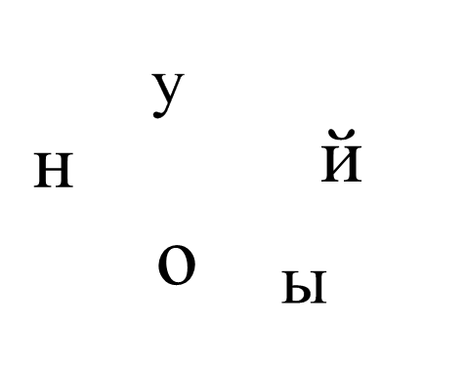
м

Slide 7
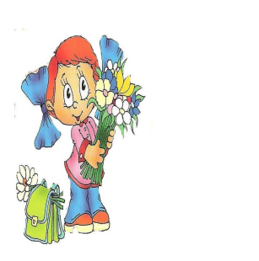
мой
умный
умой
мы
ну
му
но
он
ум

Slide 8
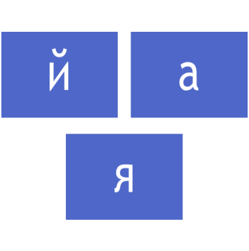
а
я

Slide 9
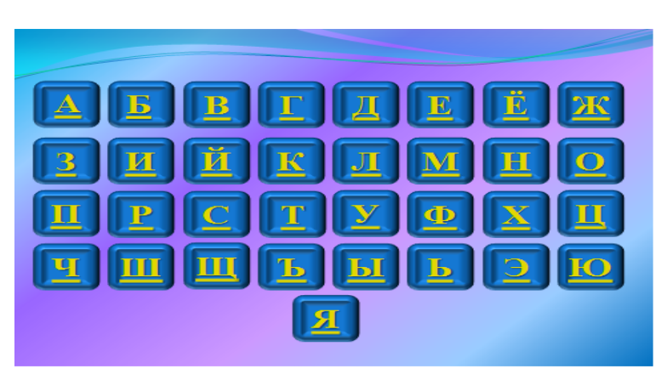

Slide 10
Ягод нет кислее клюквы.
Я на память знаю буквы.
Я
Буква «я» шагает гордо.
Всем на свете буква «я»
Доложить готова:
- А вы знаете кто Я!
- Вы не знаете, кто Я?
- Я не только буква Я -
Буква, слог и слово!

Slide 11
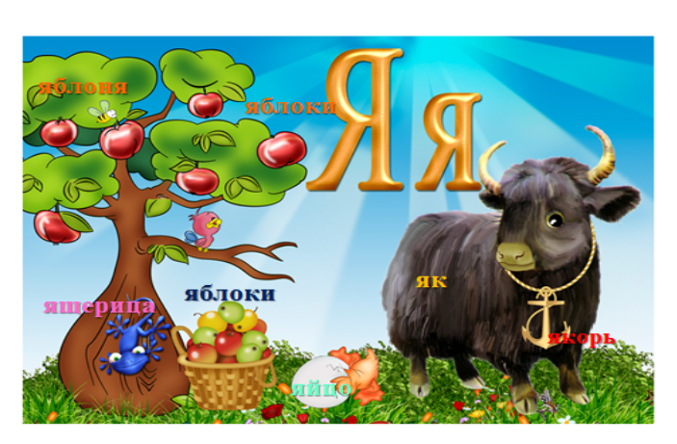

Slide 12
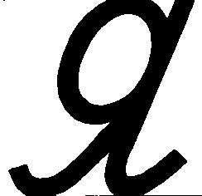


Slide 13
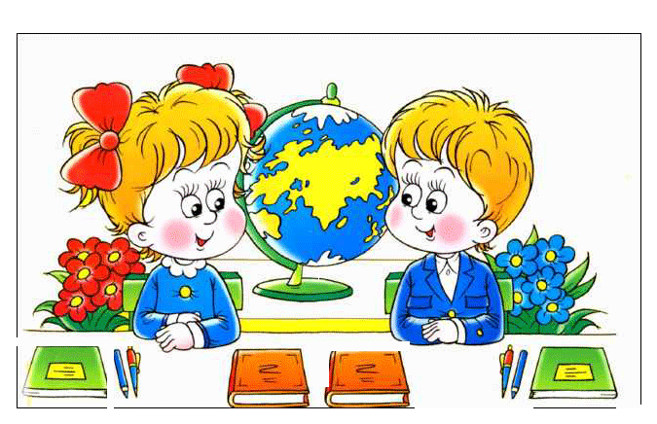

Slide 14
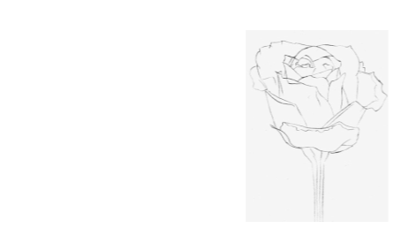
У меня все получилось красным.
Не все удалось - жёлтым.
Мне было трудно - оставить белой розу.

Slide 15
МОЛОДЦЫ

